Slide 1
Государственное бюджетное учреждение Самарской области «Сызранский пансионат для инвалидов (психоневрологический интернат)» Сызранское отделение № 1 ул.Кировоградская, 26
Пациент - ориентированный подход в системе долговременного ухода.
Основные понятия системы долговременного ухода.
Этапы внедрения системы долговременного ухода в работу стационарного учреждения ГБУ СО «Сызранский пансионат для инвалидов
(психоневрологический интернат)»
Мушлантова Елена Николаевна - медицинская сестра палатная (постовая) отделения Милосердия № 2

Slide 2
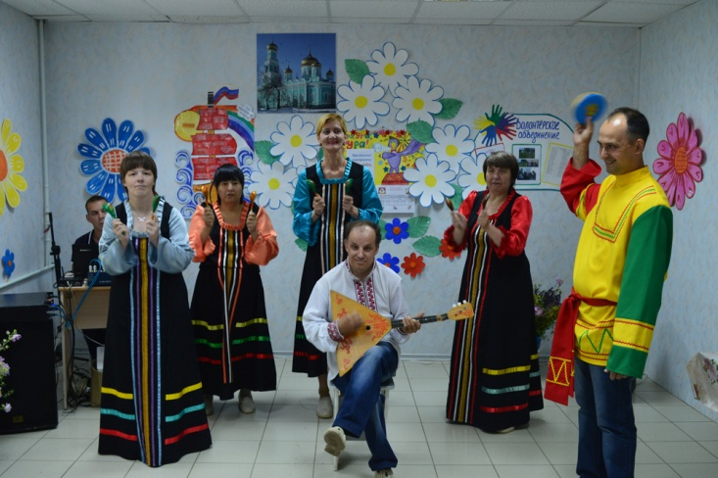
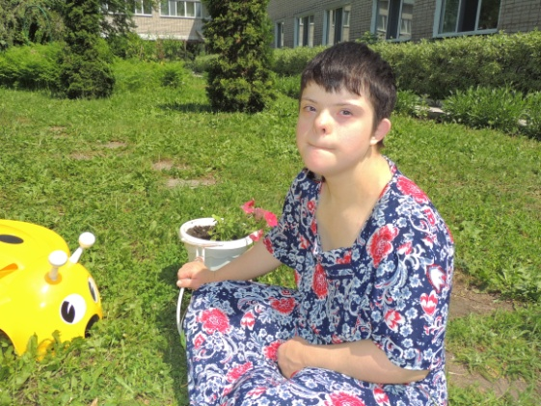
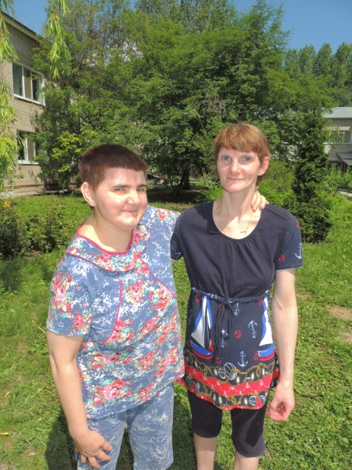
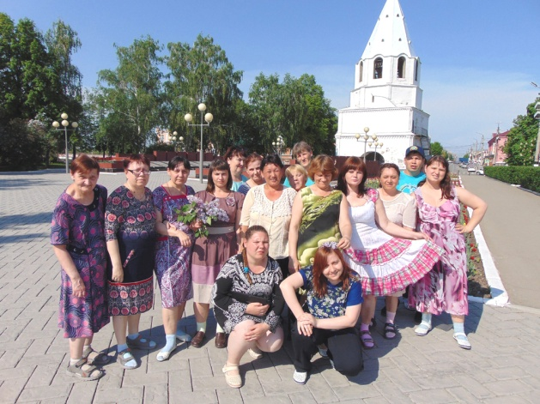
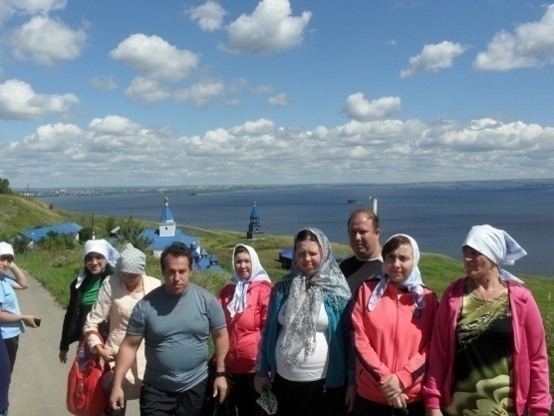
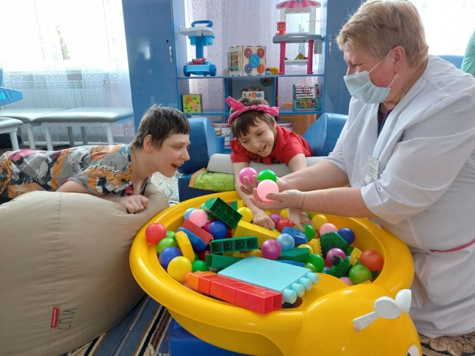
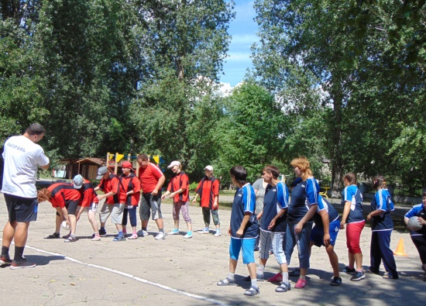
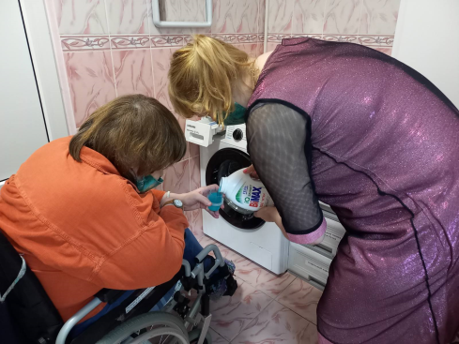
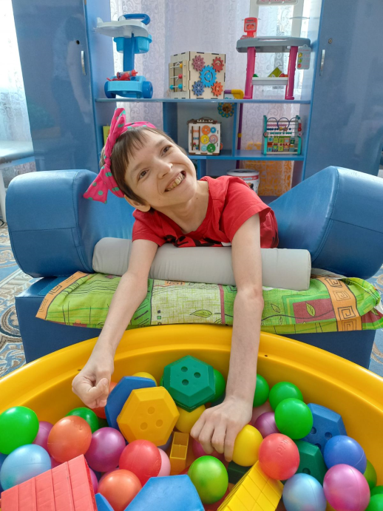
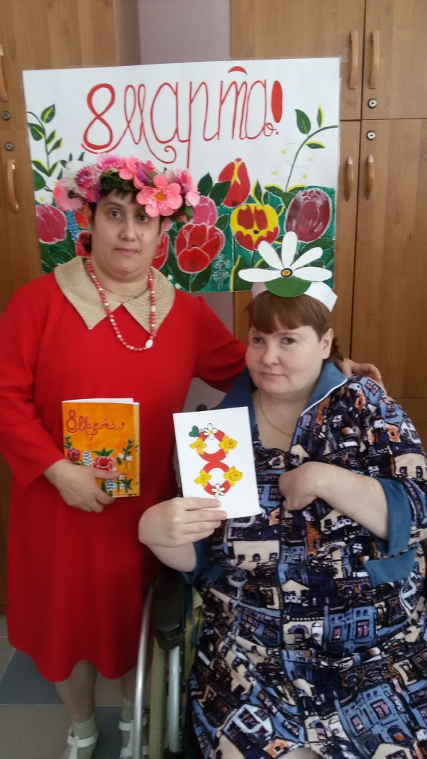
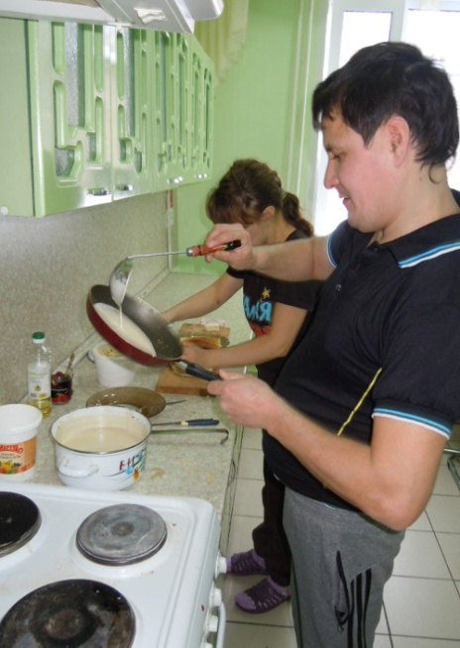
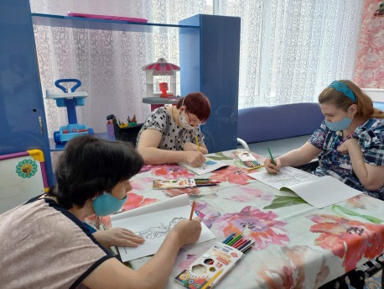
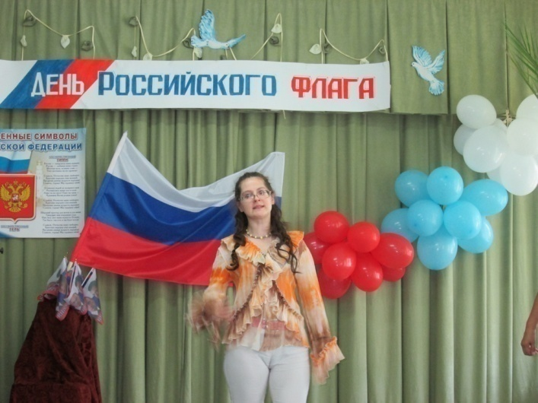
Наш мир такой же богатый, как и ваш! Мы отчаянно нуждаемся в понимании и принятии!

Slide 3
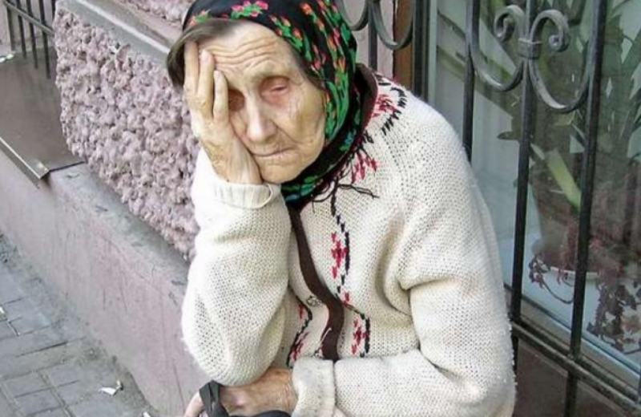
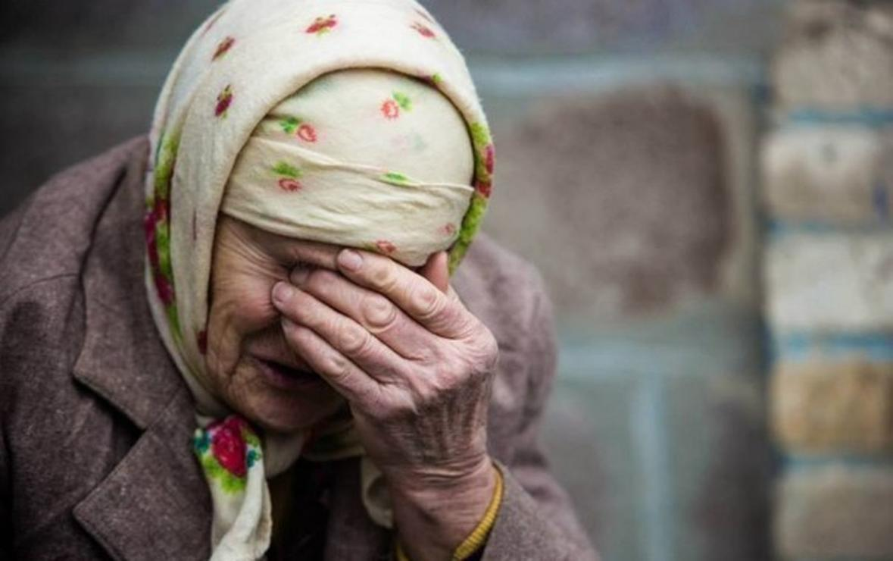
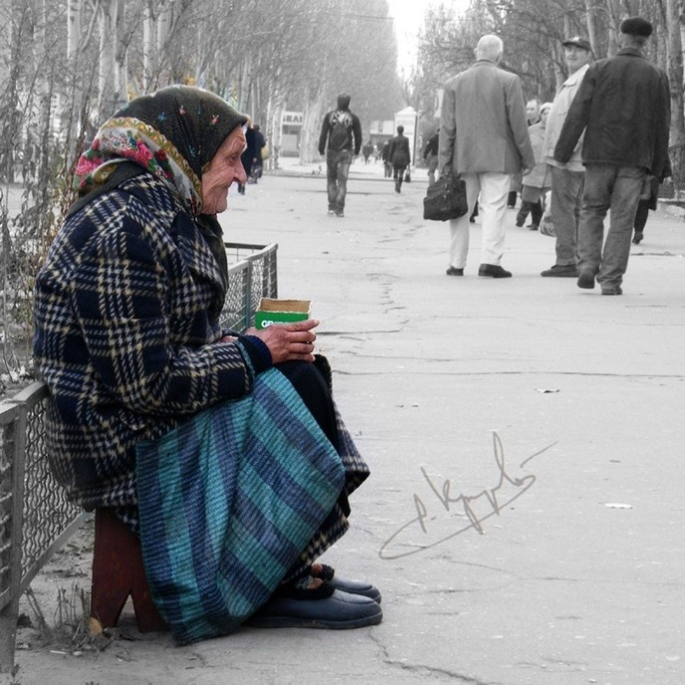
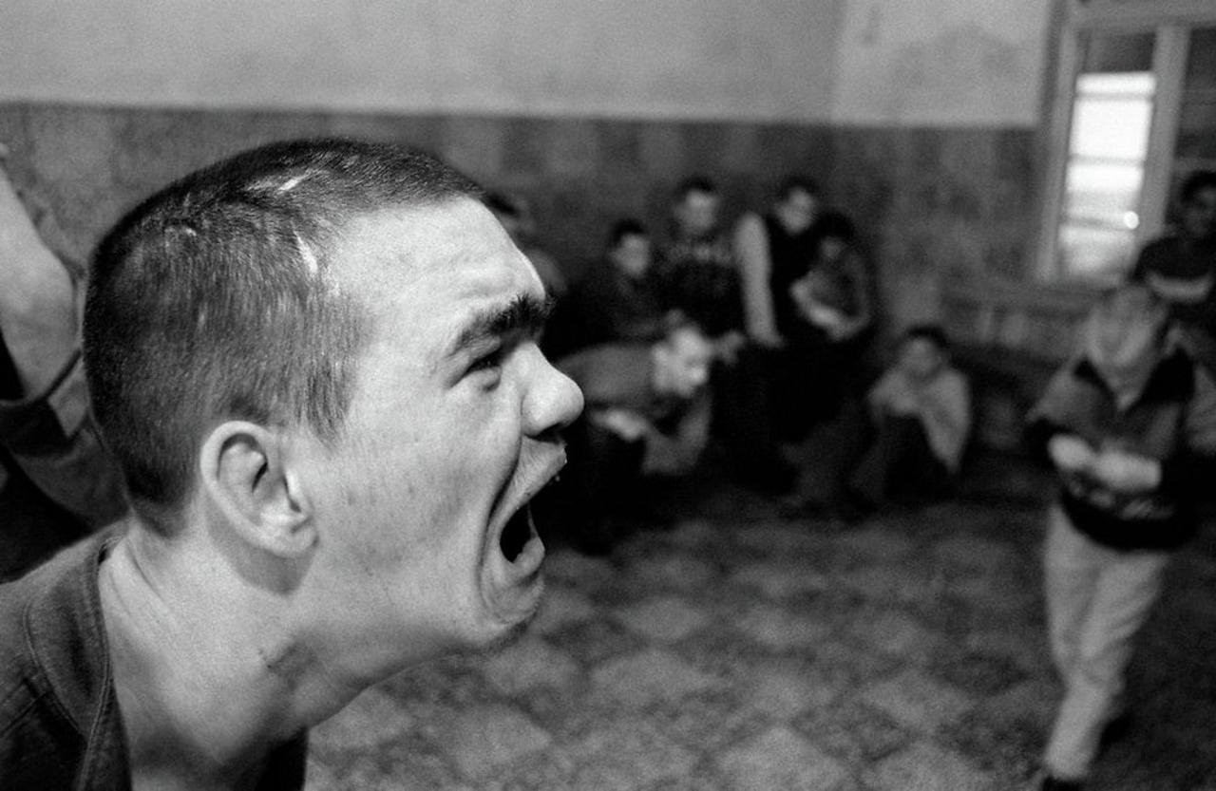
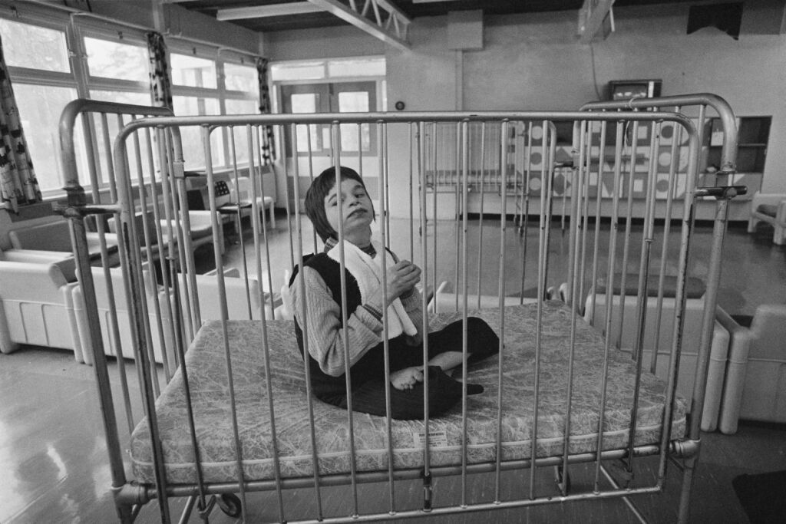
Нам не выжить без вашей помощи!

Slide 4
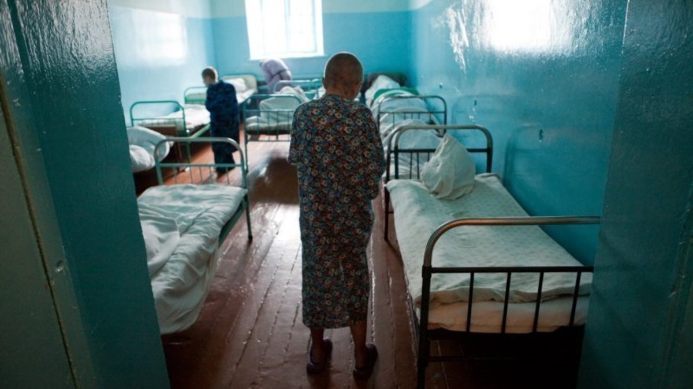
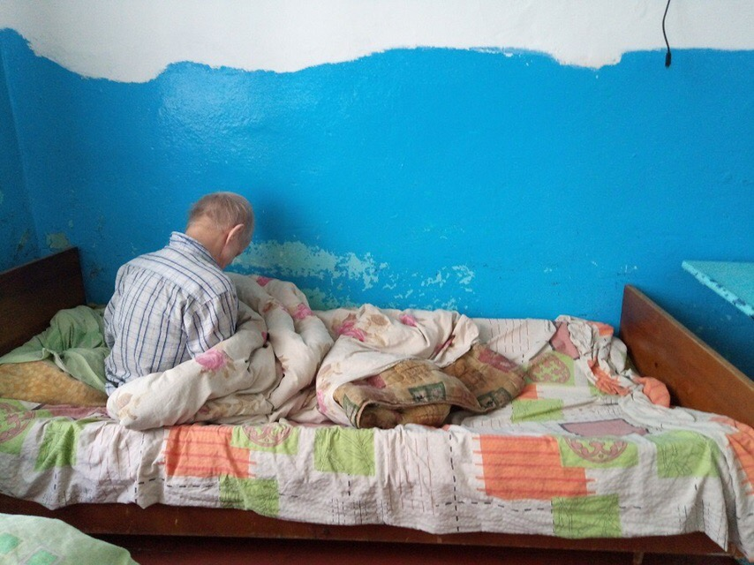
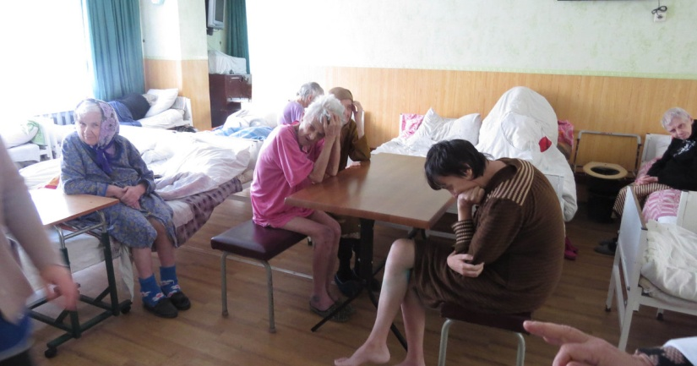
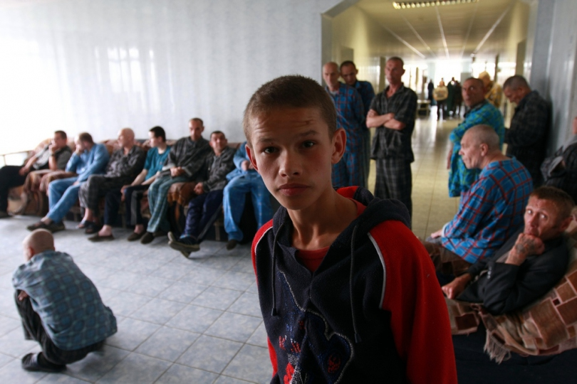
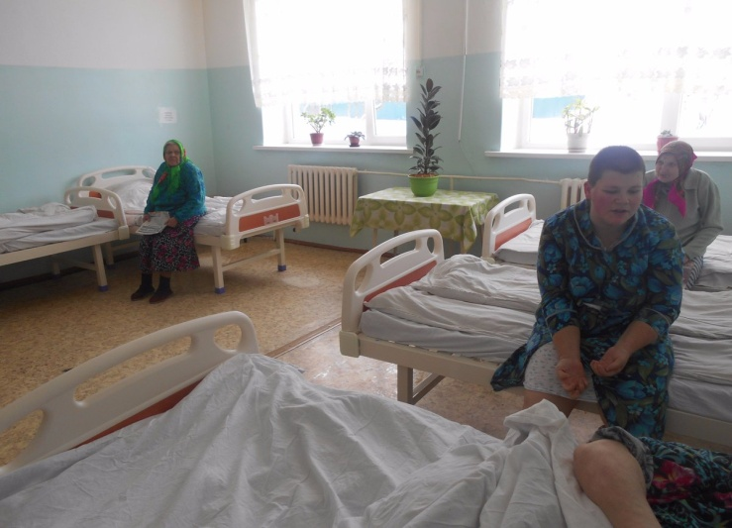
Однообразная обстановка, дефицит общения, недостаток развивающей информации оказывает негативное влияние, усугубляет социальную незрелость, делает человека еще более незащищенным.

Slide 5
Национальный проект «Демография» Сроки реализации 01.01.2019 - 31.12.2024
-
С 2019 года реализация пилотного проекта по созданию системы долговременного ухода за гражданами пожилого возраста и инвалидами осуществляется в рамках федерального проекта «Старшее поколение» национального проекта «Демография».
В 2019 году в пилотном проекте принимает участие 12 субъектов Федерации: Москва, республики Мордовия и Татарстан, Камчатский и Ставропольский края, Волгоградская, Кировская, Костромская, Новгородская, Рязанская, Тульская, Кемеровская области.
В 2020-2021 годах предусматривается отбор и включение в пилотный проект нарастающим итогом 18 и 24 субъектов Российской Федерации соответственно.
В 2022 году в систему долговременного ухода включено 85 регионов страны.
Самарская область провела серьезную подготовительную работу, апробировав элементы СДУ на предпилотных площадках, которыми стали в 2019 году муниципальные районы Приволжский и Большеглушицкий. В 2020 году подключились Отрадный и часть Самары. В 2021 году регион официально вошел в федеральный проект. В настоящее время новый формат сбалансированной помощи используется на двух площадках - в Отрадном и Чапаевске.

Slide 6
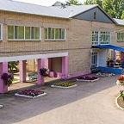
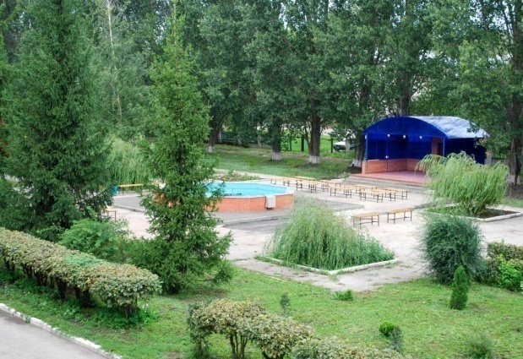
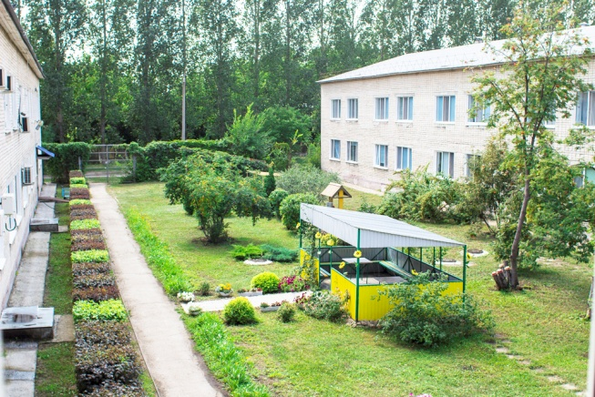
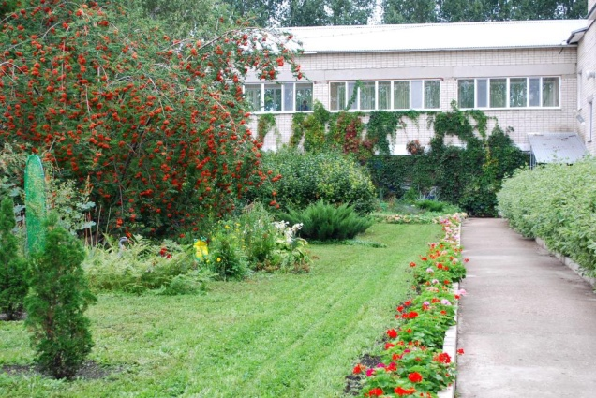
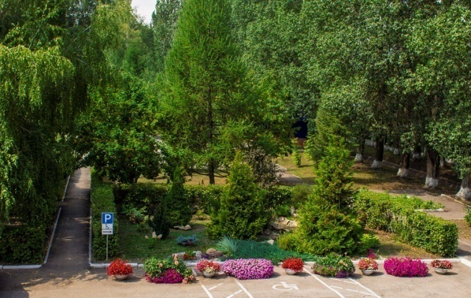
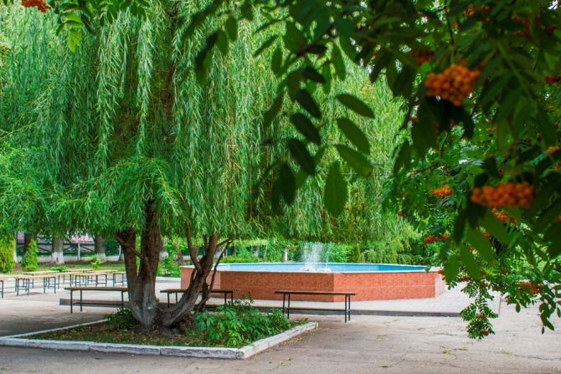
В Государственном бюджетном учреждении Самарской области
«Сызранский пансионат для инвалидов (психоневрологический интернат») успешно реализуется система долговременного ухода за гражданами пожилого возраста и инвалидами.
.

Slide 7
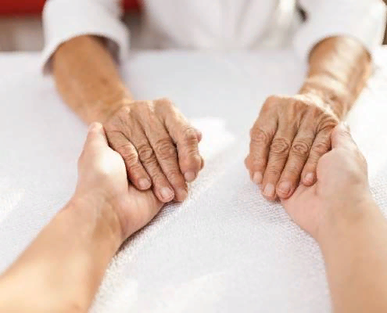
Этапы функционирования системы долговременного ухода
Формирование терапевтической среды, максимально благоприятных условий, окружающих инвалида.
Актуализиовали нормативно-правовую базу
В процессе функционирования СДУ человек получает помощь и услуги, в соответствии с индивидуальными потребностями.
Составление и реализация ИПУ в соответствии с действующими стандартами и видами ухода
Провели подготовку и переподготовку квалифицированных кадров
Рабочая поездка, с целью обмена опытом
Дооснастили учреждение необходимыми средствами материально-технического обеспечения и средствами «малой» реабилитации
Создана система информирования о возможностях СДУ, в том числе и через Интернет-ресурсы.
Провели оценку нуждаемости в уходе (типизация)

Slide 8
Результаты типизации
Нуждаются в полном медицинском контроле и бытовом уходе.
Больные с тяжелыми соматическими и неврологическими расстройствами, с глубокой степенью деменции, дезорганизованные в месте, времени, окружающей среде, не способные к самообслуживанию.
Группа социально- медицинской коррекции.
Инвалиды с незначительными психическими нарушениями, способные овладеть трудовыми навыками, иметь увлечения, заниматься спортом.

Slide 10
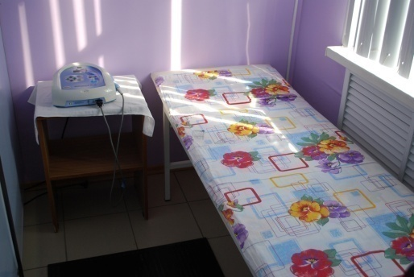
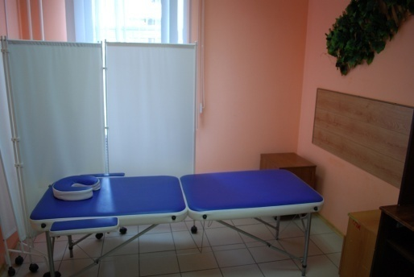
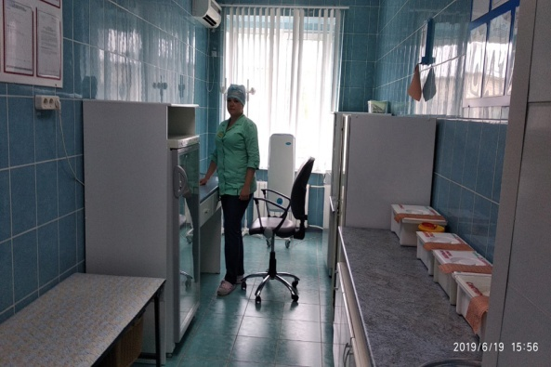
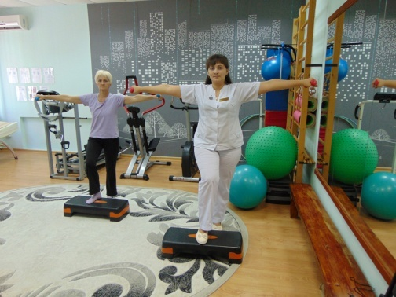
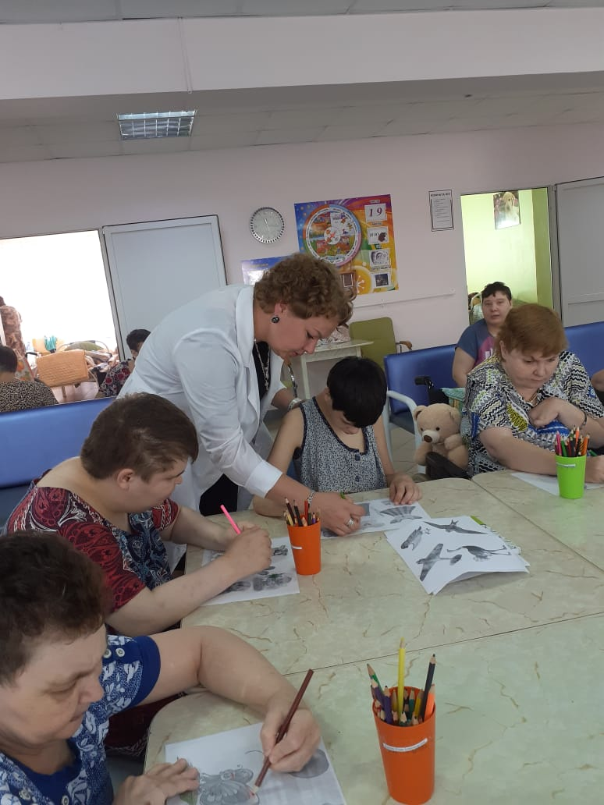
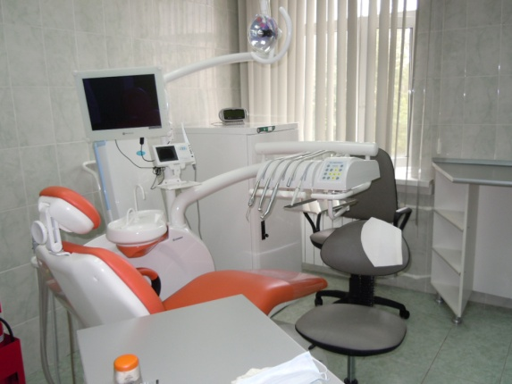
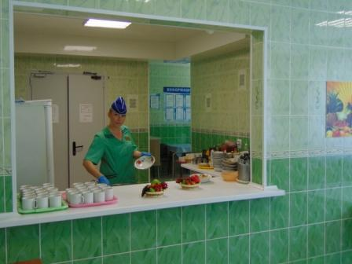
Уход осуществляют
Врачи, средний и младший медицинский персонал,
педагогический коллектив, специалисты по социальной работе.

Slide 11
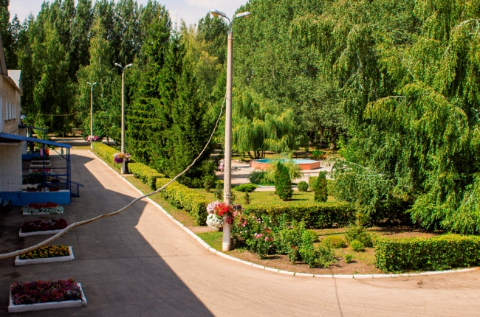
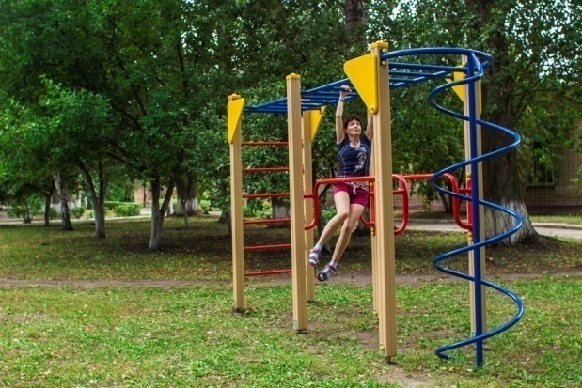
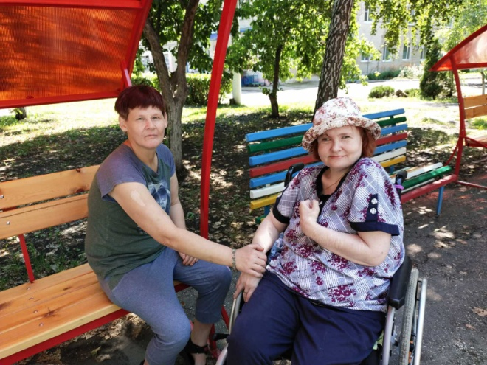
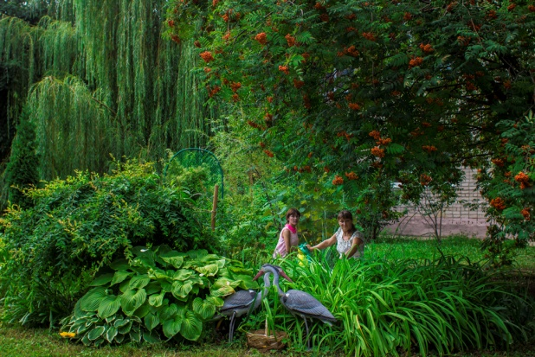
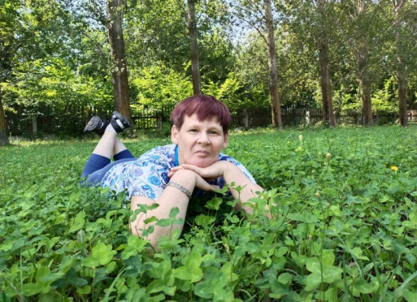
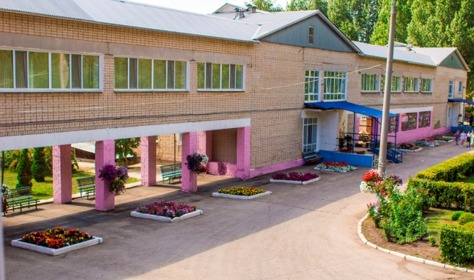
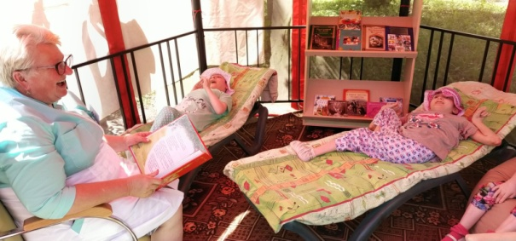
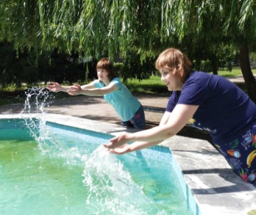
Терапевтическая среда

Slide 12
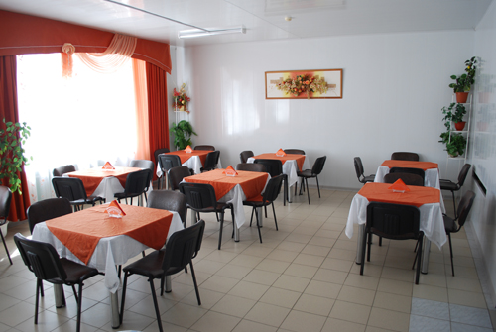
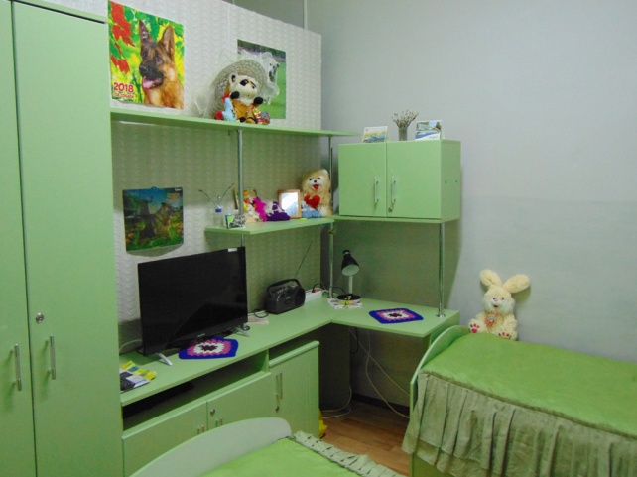
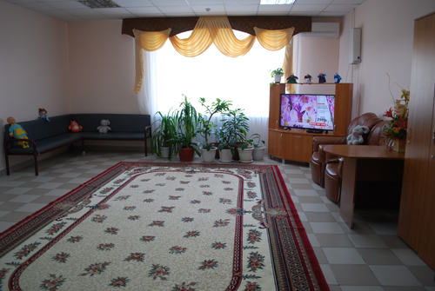
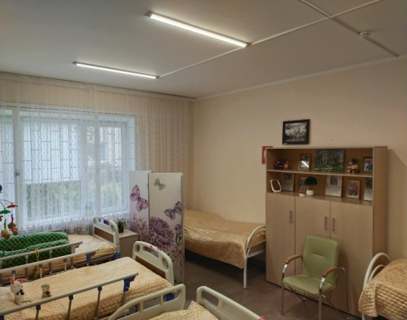
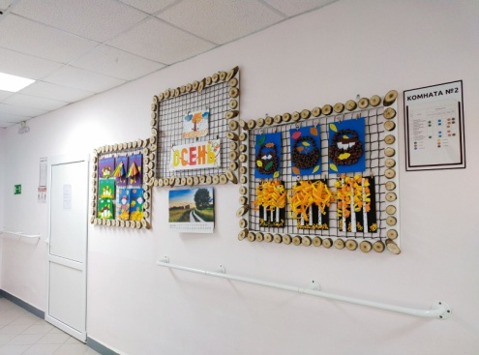
Терапевтическая среда
Создание приятного, успокаивающего интерьера.
внесение элемента привычной, «домашней» обстановки: рамочки с фотографиями, картины, ковры и т.д.

Slide 13
Терапевтическая среда
Терапия творческим самовыражением: создание творческих произведений поэзия, фотография,); чтение литературных произведений (поэзия, проза); приготовление любимых блюд; прослушивание музыкальных произведений; переписка с родственниками.

Slide 14
Терапевтическая среда
возвращения бытовой независимости, формирование трудовой мотивации, формирование навыков общения.

Slide 15
СПАСИБО ЗА ВНИМАНИЕ!

